Slide 1
ĐỀ TÀI: ỨNG DỤNG ĐẾM NGƯỜI TRONG ẢNH, VIDEO
Nhóm L01_PTL:
Phan Hồ Phúc 1712692 Hy Phạm Ngọc Linh 1711947 Nguyễn Văn Thuần 1713376

Slide 2
TỔNG QUAN ỨNG DỤNG
Ứng dụng cho phép chụp ảnh, quay camera
Trả về kết quả là số người trong ảnh, số người trong video
Sử dụng kết quả thu được vào các mục đích kiểm soát số lượng người trong một khu vực

Slide 3
CÁC ỨNG DỤNG THỰC TẾ
Sử dụng điểm danh nhanh chóng bằng cách chụp ảnh cả lớp ( sử dụng tốt đối với những lớp có số lượng tầm trung <70 người)
Ảnh minh hoạ

Slide 4
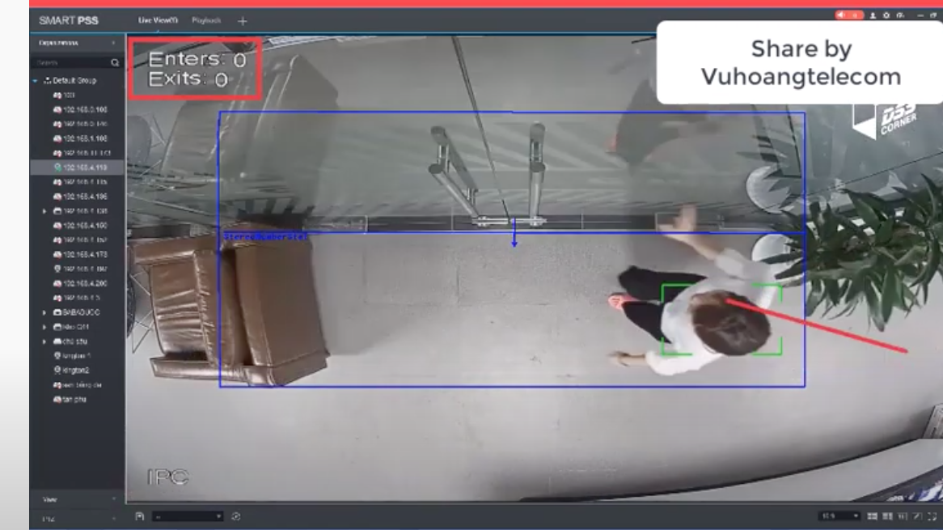
CÁC ỨNG DỤNG THỰC TẾ
Sử dụng camera để quản lý số sinh viên ra vào lớp (cũng có thể sử dụng đối với các cửa hàng để nắm được số lượng khách ra vào)
Ảnh minh hoạ

Slide 5
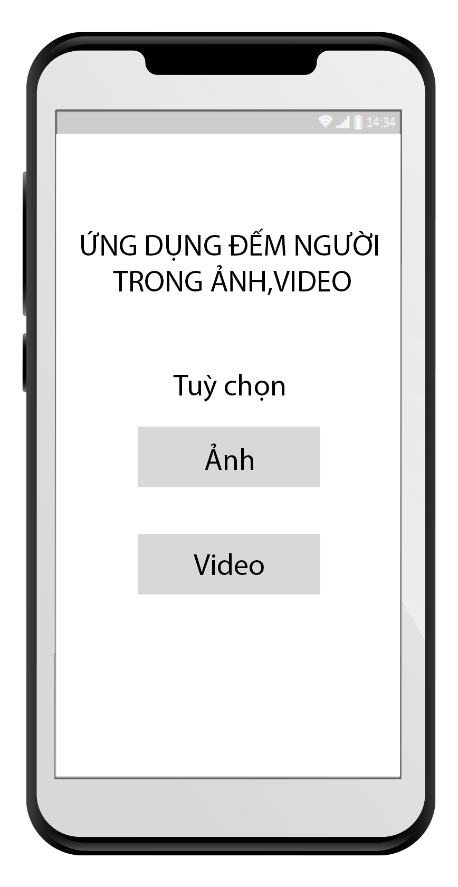
MOCKUP
Lựa chọn chức năng

Slide 6
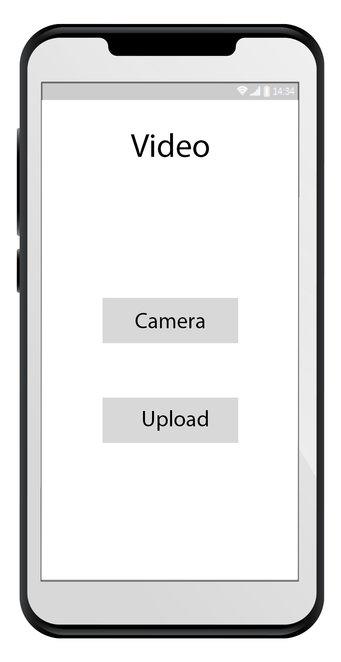

MOCKUP
Mỗi tuỳ chọn ảnh và video đều có 2 tuỳ chọn:
Camera: Sử dụng camera của máy.
Upload: Sử dụng ảnh, video được upload lên.

Slide 7
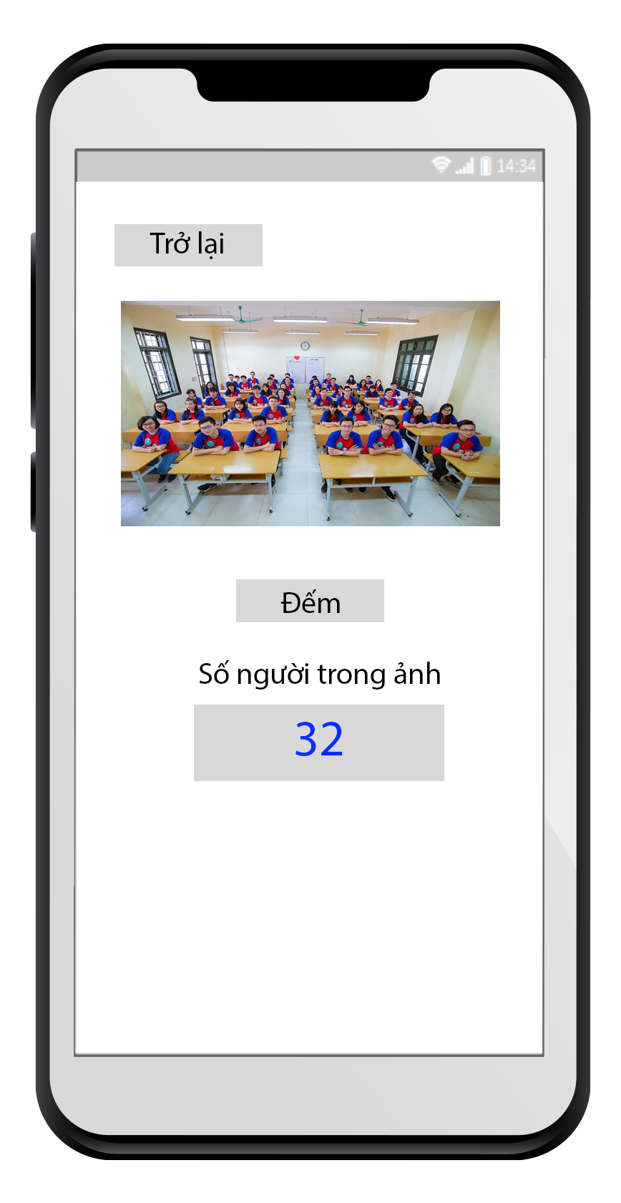
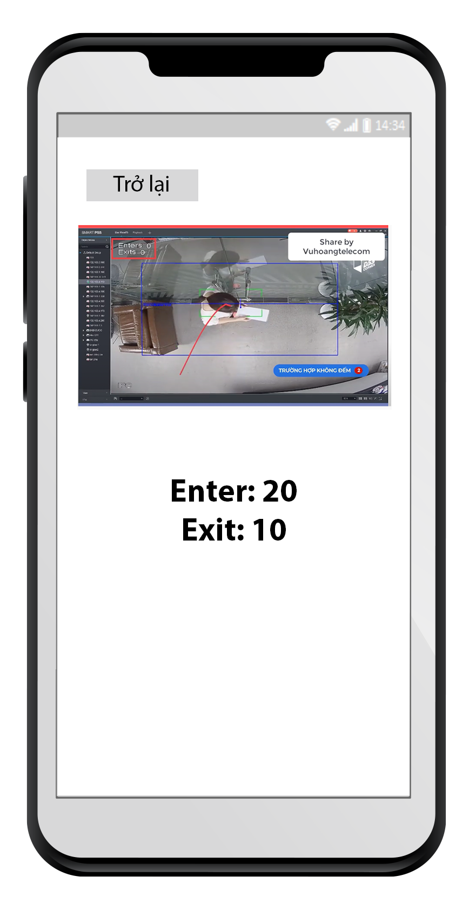
MOCKUP
Kết quả màn hình của chức năng đếm người trong ảnh và video

Slide 8
CÔNG NGHỆ SỬ DỤNG

Slide 9
Cảm ơn thầy đã lắng nghe

